Slide 1
취업 코딩 면접 특강
2018.11
백지훈
jhbaik@moberan.com
이 문서는 나눔글꼴로 작성되었습니다. 설치하기

Slide 2
강의소개 #1
강사소개
백지훈 인천대 컴퓨터공학(전자계산학) 95학번
현 모베란 대표이사 (http://www.moberan.com)
Email : jhbaik@moberan.com
강의
2018년 11월 26 ~29일 (주중 4일간)
18시~21시
취업 코딩 면접 특강
목표
취업 코딩 면접 준비 가이드

Slide 3
강의소개 #2
코딩면접 공부하는 방법 및 기본 지식.
프로그래밍을 잘 하기 위해 공부해야 할 중요/기본 지식 소개.
코딩테스트 사이트 소개
알고리즘 복잡도 기본
자료구조 기본
알고리즘 기본
레퍼런스 책 소개
퀴즈#1
기출문제소개와 원리분석 #1
퀴즈#1 풀이
기출문제 소개
기출문제 풀이
기출문제속의 원리 분석
퀴즈#2
기출문제소개와 원리분석 #2
퀴즈#2 풀이
기출문제 소개
기출문제 풀이
기출문제속의 원리 분석
퀴즈#3
자료구조와 알고리즘외 코딩면접때 유용한 지식.
퀴즈#3 풀이
코딩컨벤션
객체지향 / 함수형 프로그래밍
디자인패턴 및 소프트웨어 아키텍쳐
개발방법론
병렬처리 및 분산처리

Slide 4
퀴즈#3 풀이 – 피보나치수열
f(1) = 1
f(2) = 1
f(n) = f(n-1) + f(n-2) when n > 2
N 이 100이상150이하도 빠르게 계산 가능하게 작성

Slide 5
퀴즈#3 풀이 – 피보나치수열
#include <iostream>
#include <vector>
#include "bigint.h"
using namespace std;
typedef BigInt::Rossi BINT;
BINT fibo(int n){
if (n <= 2)return BINT(1);
else return fibo(n - 1) + fibo(n - 2);
}
vector<BINT> g_cache = { BINT(1), BINT(1) };
int g_last_pos = 1;
BINT fibo2(int n) {
if (g_cache.size() < n) {
for (int i = g_last_pos + 1; i < n; ++i) {
BINT tmp = g_cache[i - 1] + g_cache[i - 2];
g_cache.push_back(tmp);
std::cout << tmp.toStrDec() << endl;
}
g_last_pos = n - 1;
}
return g_cache[n - 1];
}
int main()
{
std::cout << fibo(27) << endl;
std::cout << fibo2(150).toStrDec() << endl;
}

Slide 6
퀴즈#3 풀이 – 피보나치수열
BIGINT
Dynamic Programming

Slide 7


코딩 컨벤션
코드 작성 표준
사람마다 업체마다 다름.
옳고 그름이 아니라 통일성이 중요
협업시 서로 이해하기 빠르고 코드 읽기 편함
네이밍
가독성
표기법
카멜표기법 - unitCnt
파스칼표기법 - UnitCnt
헝가리안표기법 – iUnitCnt (nUnitCnt)
팟홀(Pothole) 표기법 – unit_cnt (underscore or underbar)
LINT
명명법이나 코드 정적분석 등을 담당하는 도구
{ } 표기

Slide 8
객체지향
필요에 의한 발전
이진코드 (기계어)
어셈블러
절차지향 언어
객체지향 언어
객체지향
사람이 생각하는 방식과 비슷.
분리, 추상화, 재활용.
상속
다형성
은닉성
Notes:
VM 에서 돌아가는 java 나 C#
HTML 이나 Javascript 같은 스크립트 언어를 제외하고는
어떤 언어로 만들던지 결국 기계어로 만들어진다.
사실 스크립트 언어들도 결국 VM 이나 해석기는 기계어로 동작할수밖에 없다.
컴퓨터가 실행할수 있는 코드는 기계어밖에 없기 때문이다.
그리고 결국 기계어코드는 앞에서 설명한대로 레지스터와 프로세서를 통해서 실행된다.
하지만 사람들은 더 작성하기 쉽고, 이해하기 쉽고, 유지보수하기 쉽게 만들고자 했다.
그 결과 객체지향이 개념이 등장하게 되었다.
객체지향 개념이 먼저 나오게 된것이 아니고, 필요가 먼저라고 생각.
기존 C 코드로 스트럭쳐와 함수, 함수포인터로 더 작성하기 쉽고, 이해하기 쉽고, 유지보수 하기 쉬운 코드를 먼저 작성했다.
그것을 문법화시켜서 더욱 편하게 작성할 수 있도록 했고,
객체지향 언어가 주류가 될수 있었다.

Slide 9
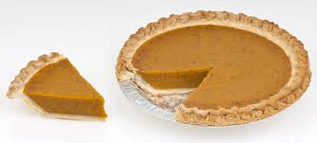
C++
PIE
polymophysm
Inheritance
Encapsulation
Notes:
C++ 책 표지가 이런 PIE 그림이 있었는데..
읽을 당시엔 왜 있었는지 몰랐다.
시간이 지나고 나서야… 객체지향의 큰 특징을 나타내는 줄임말이 PIE 여서 그랬다는것을 깨닭았다.
디테일이…
다형성
상속성
은닉성

Slide 10
class
데이터 추상화 + 동작 추상화
=> 객체화
Notes:
C 언어의 structure 는 데이터를 추상화 시켰다면,
Class 는 데이터와 동작까지 추상화 시켜서 객체화 시킨다.
필요한 데이터 (변수) 와 함수 (동작) 을 모아서 독립시켜 생각할 수 있게 한다.

Slide 11
은닉성
원하지 않는 부분은 외부에 숨길 수 있다.
Public, private, protected
외부에 영향을 주는 부분과 그렇지 않은 부분이 분리.

Slide 12
상속성
기존 Class 를 상속받아 사용할 수 있다.
코드재활용
원하는 부분만 재정의
확장
구현상속, 인터페이스 상속
다중상속 -> 구현의 다중상속은 지양해야함
Notes:
C++ 에서의 구현의 다중상속은 가능하나. 구현의 모호성이 생긴다.
구현의 다중상속은 피하는것이 좋다.
자바의 경우는 구현의 다중상속은 하지 못하게 한다.
대신 인터페이스 상속은 다중상속이 된다.

Slide 13
다형성
같아보이지만 실제로는 다른 성격
Override :
Virtual : 가상함수
순수가상함수
상속관계에서 같은 이름의 함수지만 실제 객체의 함수가 호출됨.
Overload :
같은 이름의 함수지만 파라메터에 따라 맞는 함수가 호출됨.
연산자를 함수처럼 재정의 할 수 있음.

Slide 14
STL
Standard Template Library
컨테이너
Vector, list, map
같은 타입의 객체를 저장하는 객체
알고리즘
Copy, Sort, find, merge…
이터레이터
Iterator
포인터를 관리하는 객체
-> * ++ 등을 오버로딩.
함수객체
() 를 오버로딩.
함수 처럼 보이는 객체.
Notes:
콘테이너는 sequence, associative의 2가지 메인 카테고리로 요약된다. sequence 콘테이너는 vector, list, deque로 분류되고 associative 콘테이너는 set, multiset, map, multimap으로 분류된다. 여기에 추가로 sequence 콘테이너를 상속받은 몇개의 특수한 콘테이너들이 있다. (stack, queue, priority_queue)
배열도 컨테이너중에 하나이지만…
Std::vector 는 크기가 동적으로 변한다.

Slide 15
Kotlin – 함수형 프로그래밍
부작용을 없애기 위한 (위해 노력하는) 프로그래밍
순수함수를 지향 (부작용이 없고, 입력이 같으면 항상 출력이 보장되는 함수)
순수함수의 조합으로 프로그래밍을 지향
Mutable 데이터를 지양 (immutable 지향)
1급객체인 함수를 이용 고차함수를 통한 재사용성 지향
공유 상태(Shared state)와 부작용(Side effects) 대신 순수 함수(Pure function) 사용
변경 가능한 데이터보다는 불변성(Immutability)
명령형(Imperative) 흐름 제어보다는 합성 함수(Function composition) 사용
많은 데이터 유형에 대해 작업할 수 있도록 고차 함수(Higher order functions)를 사용
명령적(Imperative)인 코드보다는 선언적으로(Declarative, 어떻게 하는지보다는 무엇을 해야하는지)
구문(statement)보다는 표현식(expression)을 사용
ad-hoc polymorphism(가장 단순한 형태의 다형성)보다는 컨테이너와 고차 함수를 사용

Slide 16
Kotlin – 함수형 프로그래밍
1급 객체
고차 함수(Higher order functions)
Lambda 람다
Closure 클로저
It
Inline
SAM
Stream
standard function
let / apply / run
Coroutines

Slide 17
Kotlin – 1급객체
Kotlin 의 함수는 1급 객체
1급 객체 조건
변수나 데이타에 할당 가능
인자로 사용 가능
리턴값으로 사용 가능
동적 생성 가능
함수 타입 필요

Slide 18
Kotlin – 1급객체 - 함수타입
(paramType1, paramType2, … , paramTypeN) -> returnType
함수를 1급객체로 다룰려면 함수타입이 있어야함
함수 타입은 변수, 파라메터, 리턴 모두 사용할 수 있음.
typealias 으로 정의할 수 있음
typealias mytype = (Int, Int)->Int
// Int 하나를 인자로 받고 Boolean 을 리턴하는 함수 타입 var l5: ((Int) -> Boolean)? = null l5 = { it > 0 } println("람다5 : ${l5(2)}, ${l5.invoke(2)}") // 인자 없고 String 을 리턴하는 함수 타입 var l6: (() -> String)? = null l6 = { "인자없고 String리턴" } println("람다6 : ${l6()}, ${l6.invoke()}") var l7: (Int, Int) -> Int = { x, y -> x*y } println("람다7 : ${l7(1,2)}, ${l7.invoke(3,4)}") var l8: (Int, Int) -> Unit = { x, y -> println("l8 : $x, $y") } println("람다8 : ${l8(1,2)}, ${l8.invoke(3,4)}") var l9: ( (Int, Int) -> Int, Int, Int, Int) -> Int = { x, y, z, k -> x(x(y, z), k) } println("람다9 : ${l9({x, y -> println("$this : $x, $y"); if(x > y) x else y }, 1, 3, 2)}") var l10: ( () -> (Int, Int) -> Int, Int, Int, Int) -> Int = { x, y, z, k -> x()(x()(y, z), k) } println("람다10 : ${l10( {{x, y -> println("$this : $x, $y"); if(x > y) x else y }}, 1, 3, 2)}") println("람다10 : ${l10( {{x, y -> println("$this : $x, $y"); if(x > y) y else x }}, 1, 3, 2)}")

Slide 19
Kotlin – 고차 함수(Higher order functions)
함수를 인자로 받거나 함수를 리턴하는 함수
이전엔
함수 포인터로 처리
익명 객체로 처리
함수가 1급 객체이기 때문에 고차 함수 작성 가능
다른 함수를 이용해서 새로운 함수를 조립하는 방법으로 프로그램 가능
합성함수

Slide 20
Kotlin – 람다
이름없는 함수(익명함수)를 표현식으로 기술한 것
함수를 선언하지 않고 곧바로 식으로 전달돼서 표현
함수가 1급객체이기 때문에 람다함수도 변수에 할당하거나 파라메터, 리턴으로 사용 가능
중괄호 { }로 시작하고 끝난다.
{ p1:type, p2:type -> statement1; statement2 }
람다 body 가 여러 표현식이면 ; 으로 구분
리턴값은 return 을 하지 않고, 마지막 표현식의 값이 리턴
값이 없으면 void 가 아니라 Unit
표현식에서 생략 가능한것은 생략 가능
타입을 유추할 수 있고, 파라메터가 1개면 생략 가능 (it 으로 대체)
파라메터가 (생략되어서라도) 없으면 -> 연산자 생략가능
함수의 마지막 인자가 람다라면 () 에서 빼서 밖에서 표현가능
인자가 하나면 () 생략 가능
클로저를 생성
실제적으로는 내부적으로 별개의 익명 클래스로 생성되어 처리된다.
실제 함수 호출은 익명 클래스의 Invoke 함수 (코틀린에서는() 연산자) 에 의해 호출된다.
장점
코드를 간결하게 만들 수 있는 여지가 있다.
단점
디버깅이 어려울 수 있다.

Slide 21
Kotlin – 람다
@Test fun T03() { fun f1(a:Int, b:Int): Int { return a + b } println("일반 함수 : ${f1(1,2)}") fun f2(a:Int, b:Int) = a + b println("표현식 함수 : ${f2(1,2)}") val f3 : (Int, Int) -> Int = fun(x, y) = x + y println("익명 함수 : ${f3(1,2)}, ${f3}") val f4 = fun(x: Int, y: Int) = x + y println("익명 함수2 : ${f4(1,2)}, ${f4}") var l1 = { a:Int, b:Int -> println("l1");a+b } var l1_1 = { a:Int, b:Int -> a+b; println("l1_1") } println("람다1 : ${l1(1,2)}") println("람다1 마지막 식의 값 : ${l1_1(1,2)}") var l2: (Int)->Boolean = { it > 0 } println("람다2 : ${l2(2)}, ${l2.invoke(2)}") var l3 = { println("l3") } println("람다3 : $l3 : ${l3()}") val tmp = 10 var l4 = { println("$tmp") } println("람다4 : $l4 : ${l4()}") fun f5(a:Int, b:(Int, Int)->Int) : Int = b(a, a) var f5r = f5(3) { x, y -> x*y } println("람다11: $f5r") fun f6(b:(Int, Int)->Int) : Int = b(5, 5) var f6r = f6 { x, y -> x*y } println("람다12: $f6r") }
일반 함수 : 3
표현식 함수 : 3
익명 함수 : 3, Function2<java.lang.Integer, java.lang.Integer, java.lang.Integer>
익명 함수2 : 3, Function2<java.lang.Integer, java.lang.Integer, java.lang.Integer>
l1
람다1 : 3
l1_1
람다1 마지막 식의 값 : kotlin.Unit
람다2 : true
l3
람다3 : Function0<kotlin.Unit> : kotlin.Unit
10
람다4 : Function0<kotlin.Unit> : kotlin.Unit
람다11: 9
람다12: 25

Slide 22
Kotlin – 클로저
람다식이나 익명함수의 경우 함수외부 범위에서 선언 된 변수에 접근할 수 있다
Java 는 final 만 접근 가능 -> 코틀린은 모두 접근 가능
캡쳐된 변수 수정 가능
val tmp = 10 var l4 = { println("$tmp") } println("람다4 : $l4 : ${l4()}")

Slide 23
Kotlin – it, _
it
단일 매개 변수의 암시적 이름
람다식에서 인자가 하나일 경우 생략가능
대신 it 키워드로 사용할 수 있다.
_
사용되지 않는 변수
Ex) map.forEach { _, value -> printlln(“$value”) }

Slide 24
Kotlin – inline
고차 함수를 이용할때 런타임
익명함수 -> 익명클래스 생성
고차 함수를 이용할때 런타임 오버헤드를 줄이는 방법
전달된 함수 파라메터가 inline 된다.
고차 함수 선언 앞에 inline 키워드 사용
특정 함수 파라메터를 inline 시키지 않으려면
파라메터 앞에 noinline 키워드 사용
Inline 이 불가능한 경우는 무시
전달된 함수 파라메터를 가공(저장) 하려면 오류
Inline이 되면 람다에서 return 사용 가능
람다함수 리턴이 아님
아웃터 함수 리턴이 됨. (non-local return)
로컬 리턴을 위해
라벨 가능 (return@label)
익명함수 가능

Slide 25
Kotlin – inline
data class Person(val name: String, val age: Int) val people = listOf(Person("Alice", 29), Person("Bob", 31)) fun lookForAlice(people: List<Person>) { people.forEach { if (it.name == "Alice") { println("Found!") return } } println("Alice is not found") } fun lookForAlice2(people: List<Person>) { people.forEach { if (it.name == "Alice") { println("Found!") return@forEach } } println("Alice is not found") } fun lookForAlice3(people: List<Person>) { people.forEach(fun (person) { if (person.name == "Alice") { println("Found!") return } }) println("Alice is not found") }
Found!
Found!
Alice is not found
Found!
Alice is not found

Slide 26
Kotlin – SAM (Single Abstract Method) 변환
추상 메소드가 하나만 있는 인터페이스를 파라메터로 받을때 람다로 표현할 수 있게 변환
선언부(interface, setOnClickListener)가 Java에 있고
코틀린에서 setOnClickListener을 호출하였을 때만 SAM변환이 동작
코틀린에서 선언부가 있을때는 객체 표현 표현식으로 처리해야함.
class JavaSAMSample { static SAMInterface ss = null; public static void setSAM(SAMInterface sam) { ss = sam; } public static void doFire(int pos) { if (ss != null) ss.onClick(pos); else System.out.println("ss is null"); } interface SAMInterface { void onClick(int position); } }
fun T03() { JavaSAMSample.setSAM { println("sam-onclick : $it") } JavaSAMSample.doFire(100) }
코틀린에서 자바의 functional interface를 호출시 람다식으로 바로 표현할 수 있다.
내부적으로 람다식은 익명클래스로 치환된다.
lambda capturing이 발생하지 않는다면, 익명클래스는 한번만 생성되어 재사용된다.
lambda capturing이 발생하면, 익명클래스는 매번 생성되어 사용된다.

Slide 27
Kotlin – stream or sequence
filter
filter
filter
filter
filter
filter
filter
filter
filter
filter
map
map
map
map
map
200
400
600
800
0
filter
filter
map
200
filter
filter
map
400
filter
filter
map
600
filter
filter
map
800
filter
filter
map
0
2000
Collection 의 멤버함수 대대분은 고차함수
대표적으로 filter / map / reduce
all / any / count / find
flatMap
연속해서 사용할 때 분리되어 실행.
Stream 을 만들어 연속 실행하면 연속되어 실행
중간값을 생성하는 부하 감소
인라인되지 않음
안라인 vs 중간값부하
자바의 stream 와 다르게 병렬 (parallel) 지원 안함(아직은…)
종단함수를 호출해야 실행됨.
종단함수 이후에는 종료됨.
var list = listOf(1,2,3,4,5,6,7,8,9,0) var list2 = list.filter { println("filter"); (it % 2 ) == 0 }.map { println("map"); it * 100 } list2.forEach { println(it) } var list3 = list.stream().filter { println("filter"); (it % 2 ) == 0 }.map { println("map"); it * 100 } list3.forEach { println(it) } // list3.forEach { println(it) } var avg = list.asSequence().filter { println("filter"); (it % 2 ) == 0 }.map { println("map"); it * 100 }.reduce { acc, i -> acc + i } println(avg)

Slide 28
Kotlin – standard function - run
인자가 없고 리턴은 있는 확장 멤버함수 람다를 인자로 받음
람다가 리턴하는 값을 리턴함
람다를 실행하여 결과를 리턴함
람다는 마지막 식이 결과임
멤버함수이기 때문에 this 가 호출한 객체임
제너릭으로 모든타입에 대해 확장함수로 구현
public inline fun <T, R> T.run(f: T.() -> R): R = f()
val user = User("importre").run { email = "importre@example.com" profile = "http://path/to" this } println("run : $user")

Slide 29
Kotlin – standard function - let
인자가 자기자신 타입 한 개를 넘기고 리턴이 있는 람다를 인자로 받음
람다가 리턴하는 타입을 리턴함
람다를 this 인자로 실행하여 결과를 리턴함
this 인자를 넘기기 때문에 this 를 it 으로 사용할 수 있음
람다는 마지막 식이 결과임
제너릭으로 모든타입에 대해 확장함수로 구현
Safe call 로 if 검사 대신 많이 쓰임 obj?.let {}
public inline fun <T, R> T.let(f: (T) -> R): R = f(this)
val user2 = User("importre").let { it.email = "importre@example.com" it.profile = "http://path/to" this } println("let : $user2")

Slide 30
Kotlin – standard function - apply
인자가 없고 리턴도 없는 확장 멤버함수 람다를 인자로 받음
자신의 타입을 리턴함
람다를 실행하고 this 를 리턴함
inline 이기 때문에 람다지만 return 가능
멤버함수이기 때문에 this 가 호출한 객체임
제너릭으로 모든타입에 대해 확장함수로 구현
public inline fun <T> T.apply(f: T.() -> Unit): T { f(); return this }
val user3 = User("importre").apply { email = "importre@example.com" profile = "http://path/to" } println("apply : $user3")

Slide 31
Kotlin – standard function
Functions | 블록내 argument | 블록내 return | Function Type | 비고
run() | this | 블록내 마지막 객체 | normal
with(T) | this | Unit | normal
T.apply() | this | T | extension
T.run() | this | 블록내 마지막 객체 | extension
T.let() | it | 블록내 마지막 객체 | extension | it을 블록 내에서 rename 가능함.
T.also() | it | T | extension

Slide 32
Kotlin – 기타
Currying – 커링
다중인자를 받는 함수를 하나의 인자를 받는 함수의 합성으로 처리하는 방법
인자를 고정시켜 제외한 함수를 만들 수 있다.
Memoization – 메모이제이션
고차함수를 이용한 함수형 기법으로 캐쉬기능 제공하는 기법

Slide 33
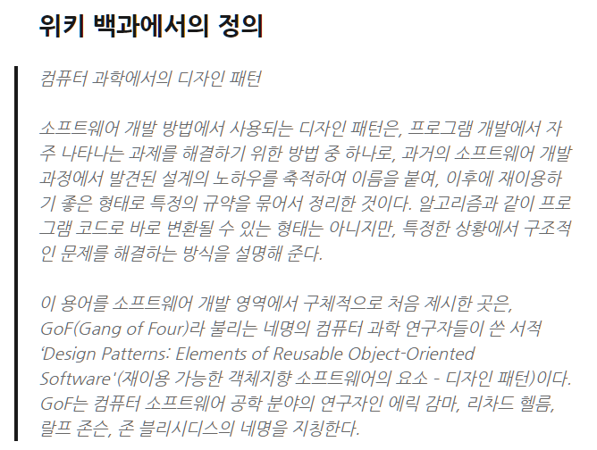
디자인패턴

Slide 34

디자인패턴 - GoF 의 분류와 종류 (3가지 분류와 23가지 종류)
Creational Pattern – 생성패턴
Facotry Method – 팩토리메소드
Abstract Factory – 추상팩토리
Builder – 빌더
Prototype – 원형
Singleton – 단일체
Structural Pattern – 구조패턴
Adapter – 적응자
Bridge – 가교
Composite – 복합체
Decorator – 장식자
Facade – 퍼사드
Flyweight – 플라이급
Proxy – 프록시
Behavioral Pattern – 행위패턴
Command – 명령
Chain of Responsibility – 책임연쇄
Mediator – 중재자
Interpreter – 해석자
Iterator – 반복자
Observer – 감시자
State – 상태
Strategy – 전략
Template Method – 템플릿메소드
Visitor – 방문자
Memento – 메멘토

Slide 35
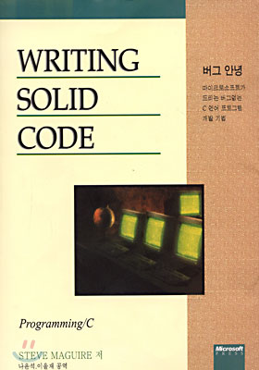
기타 - SOLID – 객체지향 5원칙
SOLID 의 영어 뜻이 단단한/견고한/튼튼한 등을 가진 단어인데 중의적인 의미
SRP : Single Responsibility Principle – 단일 책임 원칙
객체는 오직 하나의 책임을 가져야 한다. (객체는 오직 하나의 변경의 이유만을 가져야 한다.)
OCP : Open Closed Principle – 개방/폐쇄 원칙
객체는 확장에 대해서는 개방적이고 수정에 대해서는 폐쇄적이어야 한다는 원칙이다. 즉, 객체 기능의 확장을 허용하고 스스로의 변경은 피해야 한다.
LSP : Liskov Subsititution Principle – 리스코프 치환 원칙
자식 클래스는 언제나 자신의 부모 클래스를 대체할 수 있다는 원칙이다.
즉 부모 클래스가 들어갈 자리에 자식 클래스를 넣어도 계획대로 잘 작동해야 한다는 것.
상속의 본질인데, 이를 지키지 않으면 부모 클래스 본래의 의미가 변해서 is a 관계가 깨진다.
ISP : Interface Segregation Principle – 인터페이스 분리 원칙
클라이언트에서 사용하지 않는 메서드는 사용해선 안된다.
그러므로 인터페이스를 다시 작게 나누어 만든다.
OCP와 비슷한 느낌도 들지만 엄연히 다른 원칙이다.
하지만 ISP를 잘 지키면 OCP도 잘 지키게 될 확률이 비약적으로 증가한다.
DIP : Dependency Inversion Principle – 의존성 역전 원칙
추상성이 높고 안정적인 고수준의 클래스는 구체적이고 불안정한 저수준의 클래스에 의존해서는 안된다는 원칙으로서,
일반적으로 객체지향의 인터페이스를 통해서 이 원칙을 준수할 수 있게 된다.
(상대적으로 고수준인) 클라이언트는 저수준의 클래스에서 추상화한 인터페이스만을 바라보기 때문에,
이 인터페이스를 구현한 클래스는 클라이언트에 어떤 변경도 없이 얼마든지 나중에 교체될 수 있다.

Slide 36
기타 - 그외 원칙
DRY – Don’t Repeat Yourself : 중복을 허용치 말라. 프로그래머가 기억해야할 가장 중요한 덕목이다.
추상화의 원칙 : 프로그램에서 각각의 중요한 기능은 소스코드의 한 곳에서만 구현한다.
KISS(Keep it simple, stupid) : 간결하게!!
YAGNI(You aren’t going to need it) 피하기 : 필요없는 기능을 지금 추가하려 들지말라.
작동 가능한 가장 간단한 형태로 만들라.
코드 읽는 이를 생각하게 만들지 말라 : 읽고 이해하기 어려운 코드는 간결하게 바꾸라.
개방 폐쇄(Open/Closed)의 원칙 : 모듈/클래스/함수 등은 확장에는 열려있고, 수정에는 닫혀있어야 한다. 예를들면, 클래스를 만들때 클래스 사용자가 클래스소스를 수정하게 만들지 말고, 클래스를 상속(확장)해서 쓸 수 있게 만들어라.
유지보수하는 사람을 위한 코드를 만들라 : 먼 훗날 나 혹은 다른 사람이 유지보수 할 때 문제 없는 코드를 만들라. “내가 짠 코드를 내가 사는 곳이 어딘지를 아는 미친 살인마가 유지보수 할 것이라는 생각을 가지고 코딩하라”
최소 놀람의 원칙 : 코드가 읽는 이를 놀라게 해서는 안된다. 표준 코딩 컨벤션을 따르고 주석과 명명이 의미 전달을 잘 해야 하며, 잠재적으로 놀래킬 수 있는 부작용을 최소화 하라.
단일 책임(Single Responsibility) 원칙 : 하나의 컴포넌트는 잘 정의된 하나의 작업만 수행하게
결합도(Coupling)를 낮추라 : 코드의 한 부분(코드 블럭,함수,클래스 등)은 다른 코드에 의존을 최소화해야 한다. 변수 공유를 최소화 하라.
응집도(Cohesion)을 높이라 : 비슷한 기능을 하는 코드는 동일한 위치에 두라.
상세한 구현은 숨기라 : 구현을 숨길수록 해당 컴포넌트를 사용하는 코드에 영향을 최소한으로 주고 수정을 할 수 있게 된다.
디미터의 법칙(Law of Demeter) : 직접적 관련인 있는 코드만 호출하라.
조급한 최적화를 피하라.
코드를 재사용하라.
관심사의 분리(Separation of Concerns ) : 서로 다른 기능들이 섞이는 것을 최소화 하라. HTML/CSS, AOP 등.
변화를 포용하라 : 애자일의 원칙중에 하나이며, 위에 나온 많은 원칙들이 코드의 변화를 쉽게하기위한 것들이다.

Slide 37
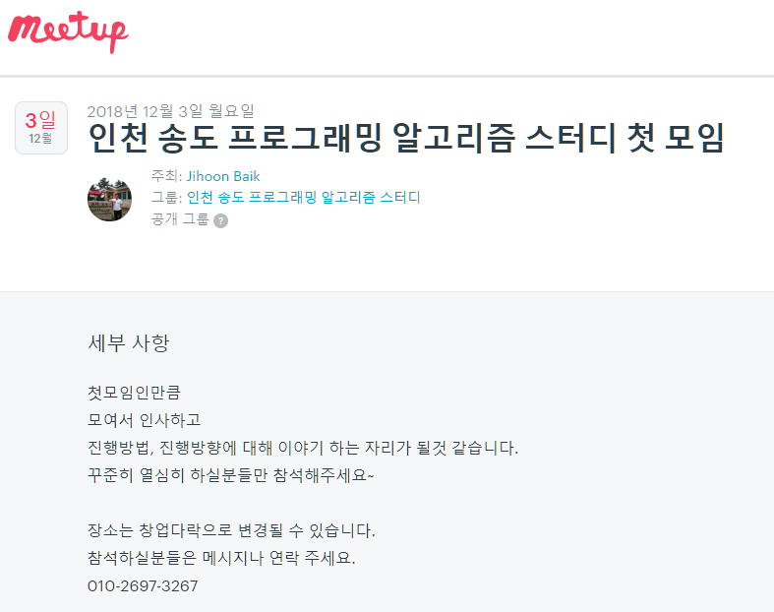
스터디 소개
www.meetup.com/ko-KR/인천-송도-프로그래밍-알고리즘-스터디

Slide 38
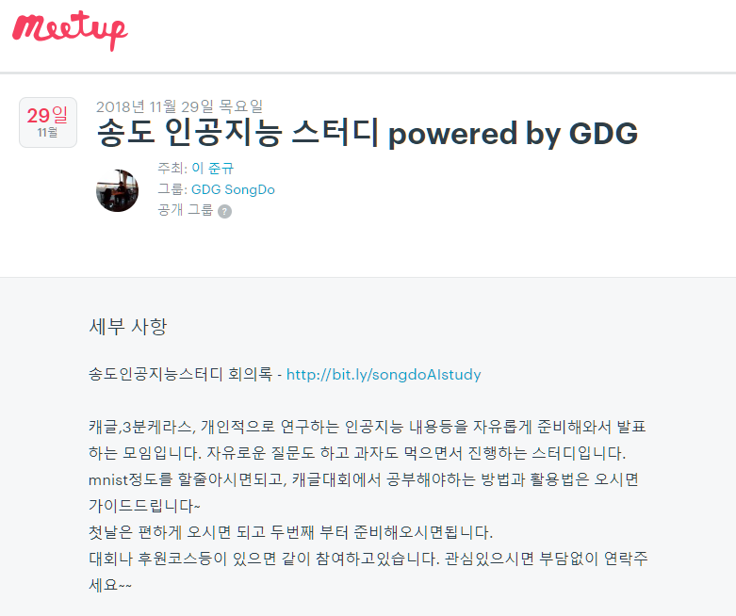
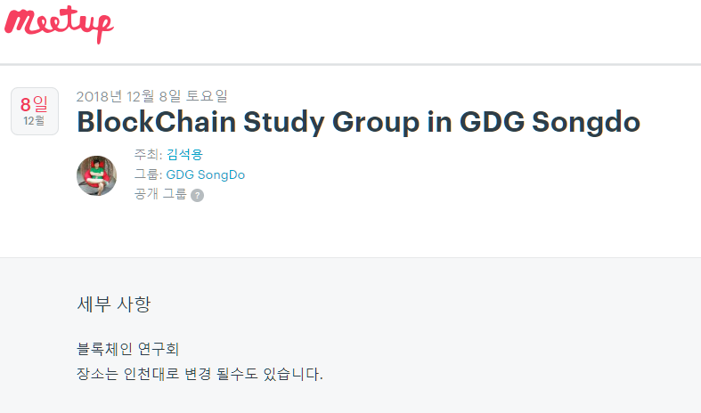
스터디 소개
https://www.meetup.com/ko-KR/GDG-SongDo/

Slide 39

스터디 소개
www.meetup.com/ko-KR/송도-사이드-프로젝트-모임-개발자-디자이너-기획자-등등

Slide 40

스터디 소개
www.meetup.com/ko-KR/인천-스타트업-모닝커피-클럽

Slide 41
감사합니다
이 문서는 나눔글꼴로 작성되었습니다. 설치하기

